Slide 1
멤버를 위한 동기부여

Slide 2
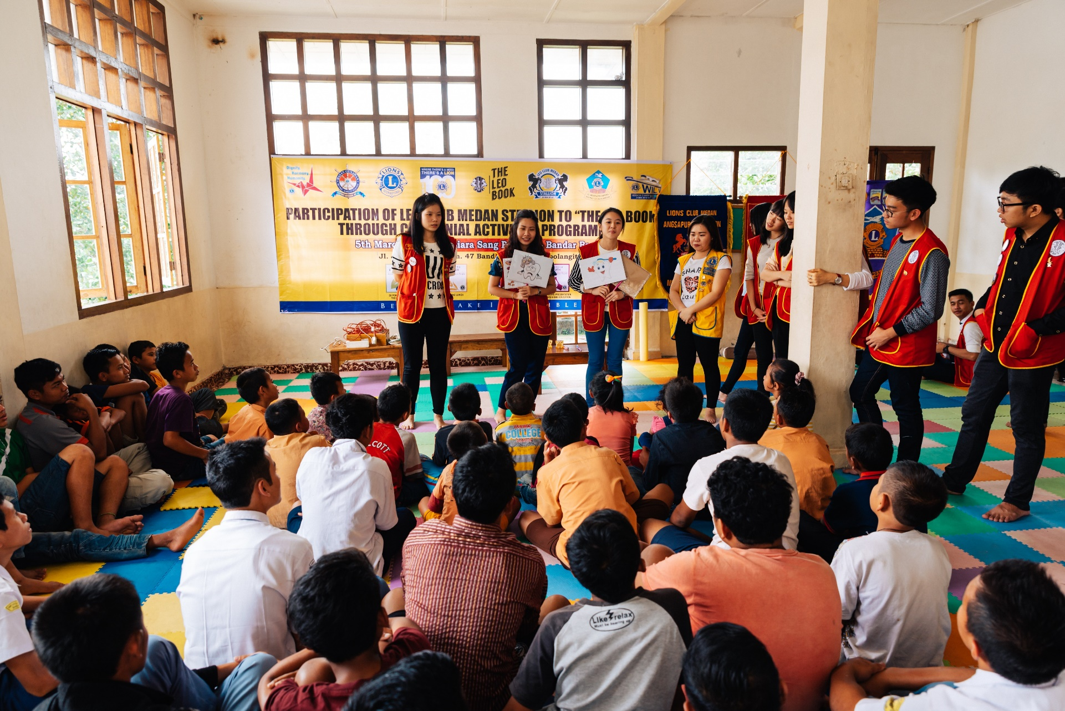
세션 목표
외적 및 내적 동기의 차이를 이해한다
내적 동기의 세가지 요소를 확인한다
팀원들에게 내적 동기 개발 방법을 장려한다

Slide 3
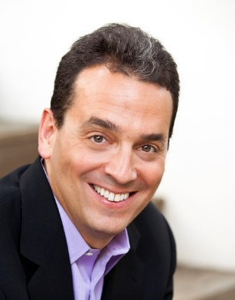
다니엘 핑크
미국 작가
행동, 경영, 비즈니스 분야
작가
드라이브: 창조적인 사람들을 움직이는 자발적 동기부여의 힘

Slide 4
외적 동기
외적, 실질적 보상 또는 결과가 작용하는 동기

Slide 5
내적 동기
내적 욕구의 결과 또는 행동을 통해 얻을 수 있다고 믿는 자기 만족이 작용하는 동기

Slide 6
외적 vs 내적
외적 동기가 더 효과적인 경우:
성취 경로가 정의되어 있을 때
내적 동기가 더 효과적인 경우:
목표 달성에 비판적인 사고/문제 해결이 필요할 때
Notes:
Flipped text

Slide 7
던커의 촛불 문제

Slide 8
해답

Slide 9
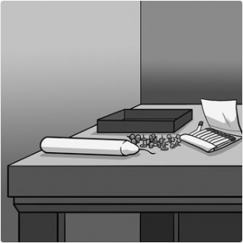
던커의 촛불 문제: 파트 2

Slide 10
내적 동기의 요소
자율성
전문성
목적성
내적 동기

Slide 11
자율성:
자신의 행동과 태도에 자기 주도적이 되고자 하는 욕구

Slide 12
전문성:
자신의 기량이나 능력을 지속적으로 향상시키고자 하는 욕구

Slide 13
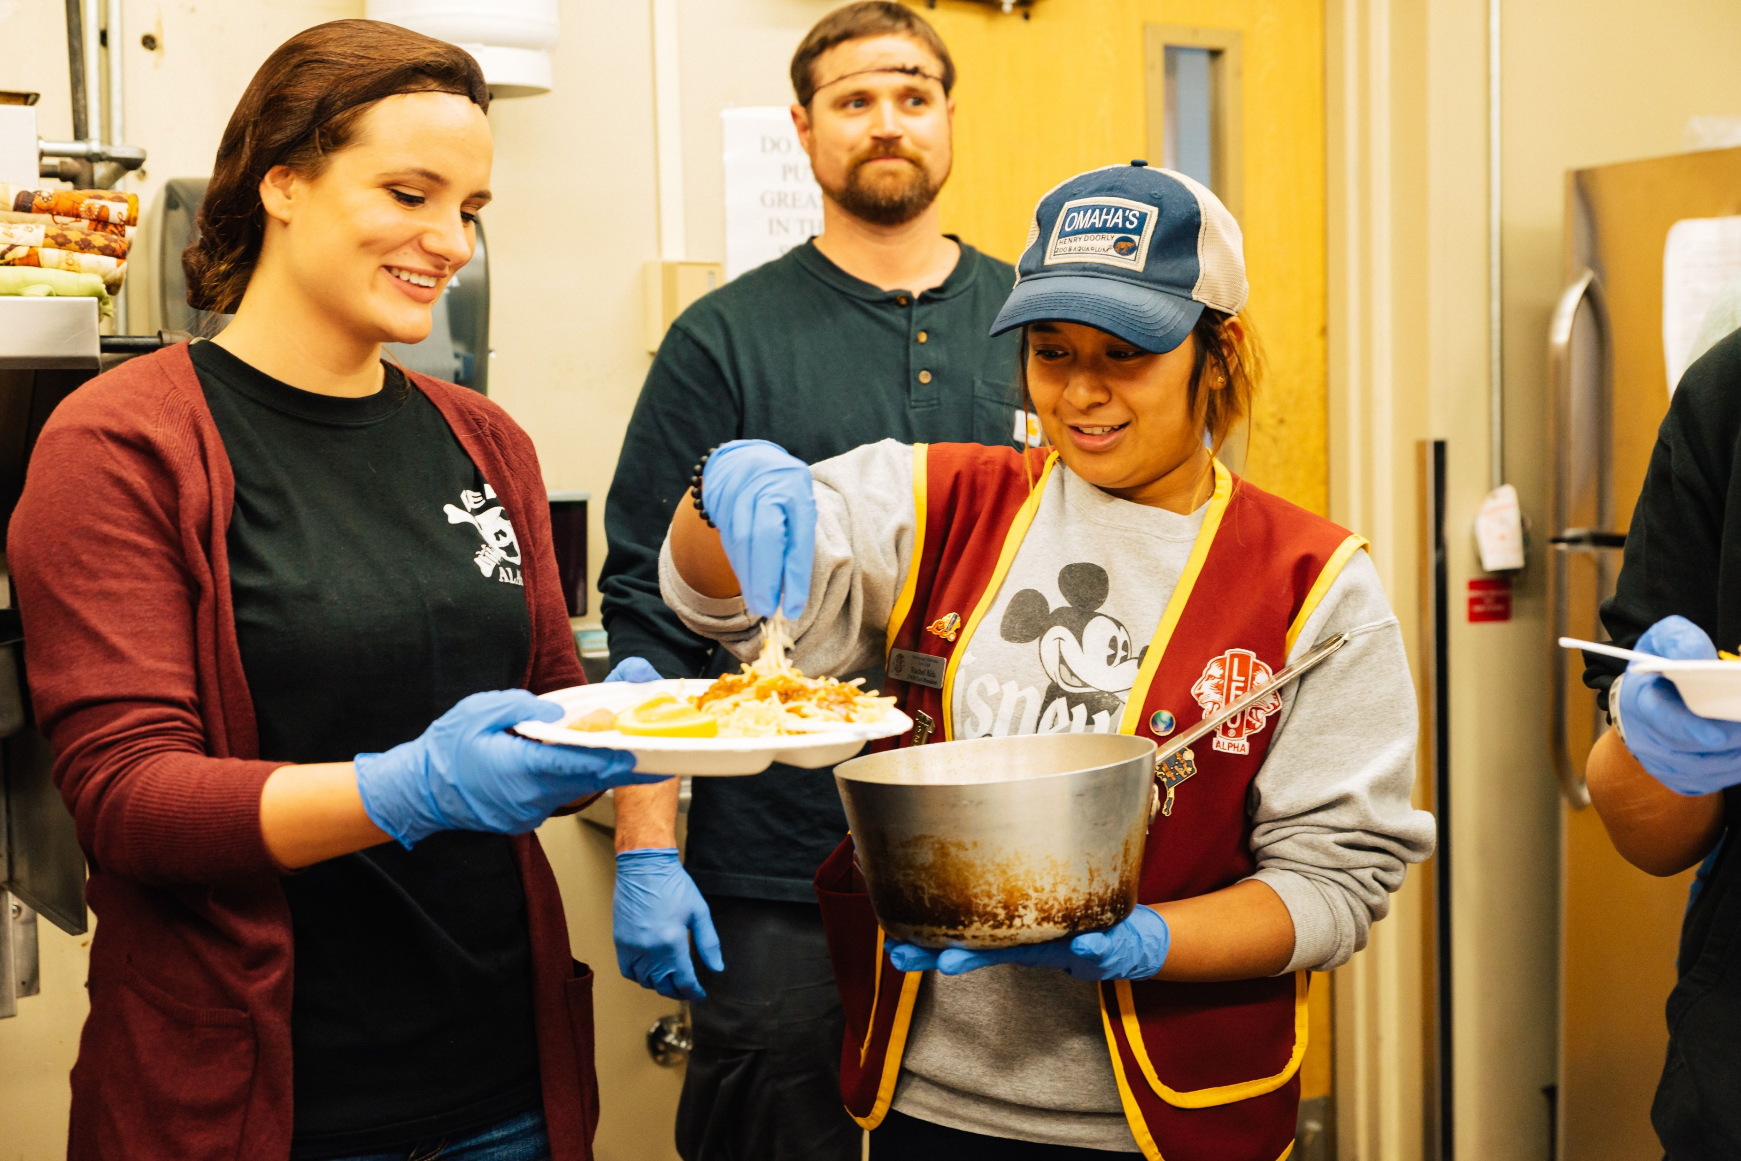
목적성:
자신보다 더 큰 대의에 기여하고 그 일부가 되고자 하는 욕구

Slide 14
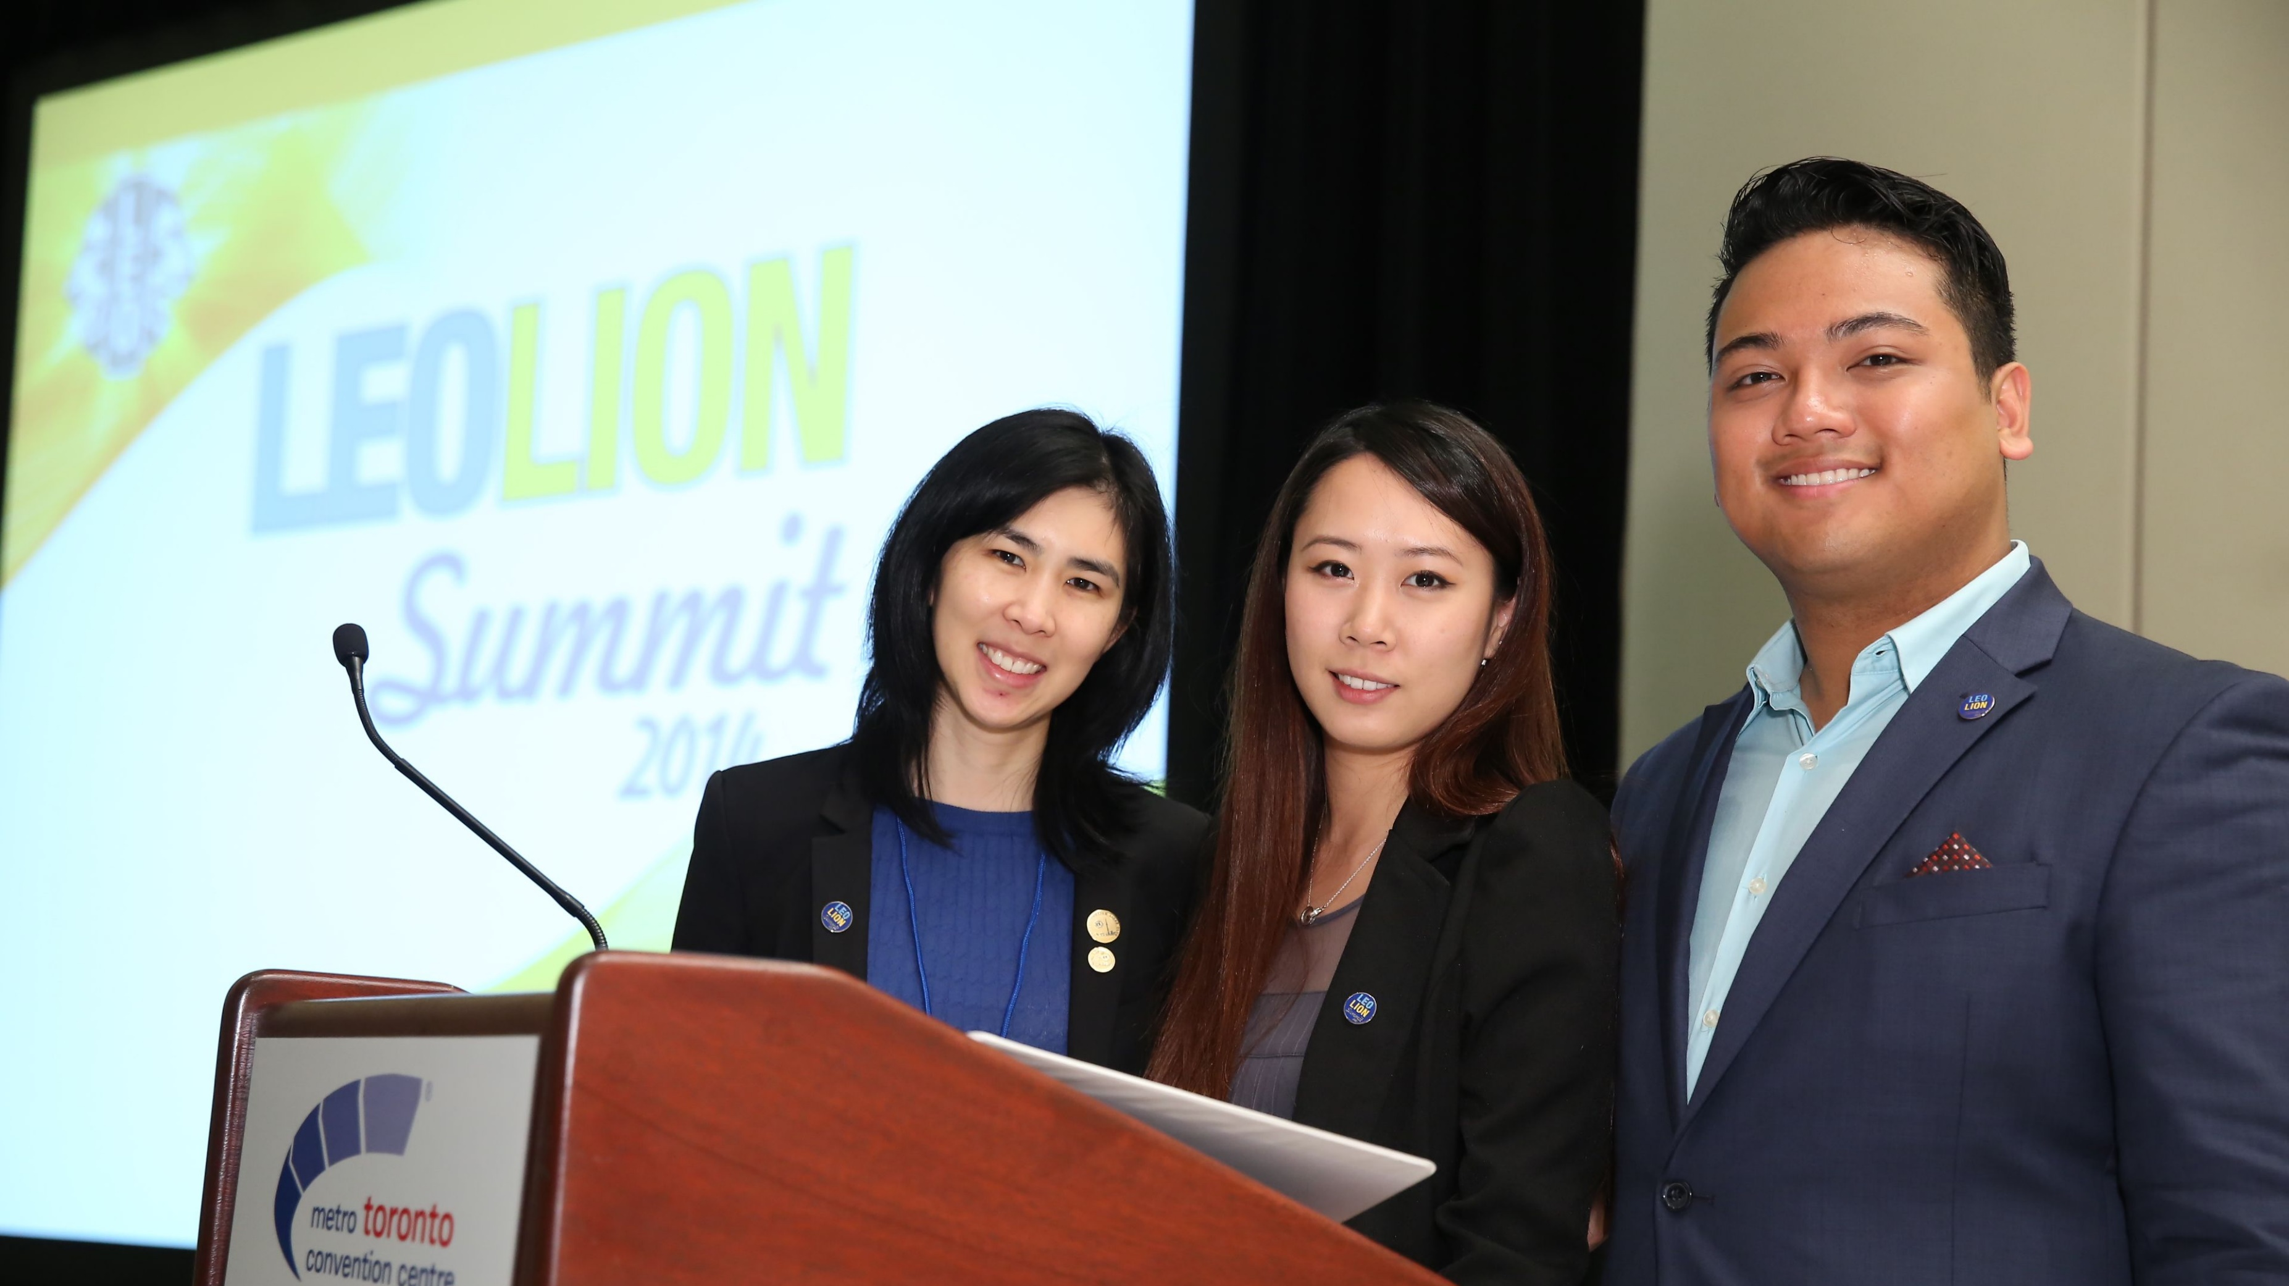
개인 임무서
나는 누구이며 이 세상에 어떤 흔적을 남기고 싶은가?

Slide 15
세션 목표
외적 및 내적 동기의 차이를 이해한다
내적 동기의 세가지 요소를 확인한다
팀원들에게 내적 동기 개발 방법을 장려한다

